Slide 1
Tájékoztató a 2018. évi OSAP összeállításának előrehaladásáról
Nemzeti Statisztikai Koordinációs Testület
2017. június 07-i ülése
Mezősiné Rózsár Erika
Igazgatási Osztály

Slide 2
Változások, felülvizsgálat
A hivatalos statisztikáról szóló 2016- évi CLV. törvény (Stt) rendelkezései jelentősen átalakítják az eddig Országos Statisztikai Adatgyűjtési Program új néven: Országos Statisztikai Adatfelvételi Program (OSAP) jogi hátterét.
Csak az elsődleges adatforrások és a 29. § (1) szerint rendeleti szabályozást igénylő egyéb statisztikai adatátvételeket használó felvételek esetére teszi szükségessé a kormányrendeletben történő szabályozást.
Egyúttal az adatátvételeket másodlagos adatforrásokból a törvény erejénél fogva általánosan lehetővé teszi, azzal hogy azokra az átadó és az átvevő között együttműködési megállapodás megkötését írja elő.

Slide 3
További változások
Új Stt.
Új SZMSZ:Statisztikai koordinációs főosztály: teljes OSAP összeállítása
Igazgatási osztály: Elsődleges adatforrások, Korm. rendeleti rész összeállítása
Koordinációs osztály: Másodlagos adatforrások összeállítása
Új munkamegosztás: Jóváhagyott Feladat és munkamegosztás alapján a Módszertani főosztály rögzít, aktualizál a KSH informatikai nyilvántartásában (META)

Slide 4
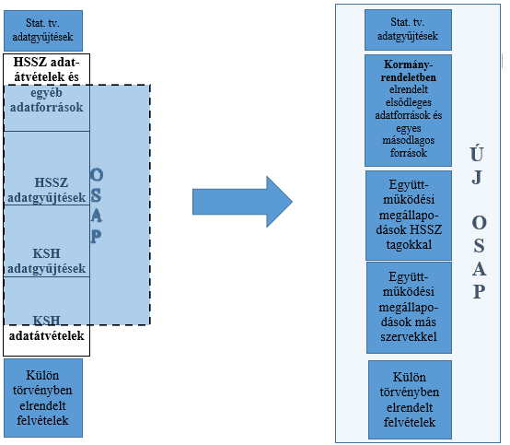
OSAP- Tartalmak

Slide 5
KSH-n belüli egyeztetések
Statisztikai koordinációs főosztály egyeztetései
OSAP Nyilvántartó lapok (NYTL) és útmutatóik aktualizálása
Átsorolás új nómenklatúrák szerint
Kitöltés könnyebbé tétele
Új kérdések az adminisztratív nyilvántartásokról
Indító levél

Slide 6
OSAP indító levél 2017. március
Figyelemfelhívás:
új fogalmak szerinti felülvizsgálatra, az Stt. 29. § (1)-re tekintettel vizsgálják felül az eddigi adatátvételeket, szükséges-e szerepeltetni a Korm. rendeletben;
közvetlen adatgyűjtéseket kiváltó másodlagos adatforrások feltárására, azok statisztikai célú hasznosítására. Az Stt 23. § (3) alapján„Elsődleges adatforrást csak akkor lehet igénybe venni, ha nincs statisztikai célra alkalmas, hozzáférhető másodlagos adatforrás. (4) Az adatszolgáltatói terhek csökkentése érdekében ugyanazon adatra vonatkozóan csak különösen indokolt esetben rendelhető el több statisztikai adatfelvétel.”
a párhuzamosságok kiküszöbölésére;
a kérdőívek adatszolgáltatók részére felhasználóbaráttá, a kérdések közérthetőbbé tételére;

Slide 7
Visszaérkező NYTL-ok, válaszok
Egyeztetések…
Új fogalmak szerinti felülvizsgálatok…
Újak, módosulók, szünetelők, megszűnők
Korm. rendeleti körből kikerülők
Módosítások indokai: Hazai-, uniós jsz. változások; új adatigények, adatszolgáltatói kör; típus, gyakoriság változás

Slide 8
További feladatok
További felülvizsgálat szükséges a Korm. rendeleti úton szabályozni kívánt adatátvételeknél
Korm. rendeleti szabályozás csak abban az esetben szükséges, ha az Stt. felhatalmazását valamilyen szakmai indokból nem tartják elegendőnek az adatátvétel megvalósításához.

Slide 9
További feladatok II.
Elnöki Értekezlet elé terjesztés
Országos Statisztikai Tanács tájékoztatása
Ütemterv szerinti további feladatok elvégzése

Slide 10
Együttműködés
A közös feladat elvégzésben kérjük további együttműködésüket!
KSH
Statisztikai koordinációs főosztály
Igazgatási Osztály
Bojti Anikó
Ficsór Anna
Mezősiné Rózsár Erika
osap_igazgatas@ksh. hu

